Slide 1
OC语言-Blocks语法
Objective-c语法
Blocks语法

Slide 2
Block介绍
block就是一个代码块，是一个C级别的语法以及运行时的一个特性，和标准C中的函数（函数指针）类似，但是其运行需要编译器和运行时支持，从ios4.0开始就很好的支持Block。
block是一个特殊的OC对象, 它建立在栈上, 而不是堆上, 这么做一个是为性能考虑,还有就是方便访问局部变量.默认情况下block使用到的局部变量都会被复制,而不是保留.所以它无法改变局部变量的值.
如果在变量面前加上__block, 那么编译器回去不会复制变量, 而是去找变量的地址, 通过地址来访问变量, 实际上就是直接操作变量.
另外块是在栈上分配的, 所以一旦离开作用域, 就会释放, 因此如果你要把块用在别的地方, 必须要复制一份.
所以在属性定义一个块的时候需要使用copy: @property (nonatomic, copy) void (^onTextEntered)(NSString *enteredText);
块是不能保留的, retain对块没有意义.

Slide 3
什么是Block
Block是iOS中一种比较特殊的数据类型
Block是苹果官方特别推荐使用的数据类型, 应用场景比较广泛
动画
多线程
集合遍历
网络请求回调
Block的作用
用来保存某一段代码, 可以在恰当的时间再取出来调用
功能有点类似于函数和方法
Block可以作为函数参数或者函数的返回值，而其本身又可以带输入参数或返回值。
苹果官方建议尽量多用block。在多线程、异步任务、集合遍历、集合排序、动画转场用的很多

Slide 4
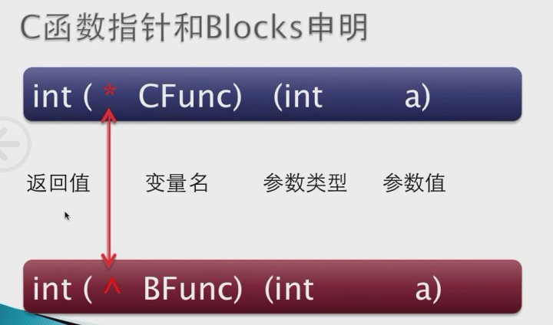
Block介绍
block如何申明（对比于c语言中的函数申明）

Slide 5
Blocks和函数指针对比
定义函数指针
int (*myFn)();
定义Blocks
int (^MyBlocks)(int,int);
调用函数指针
(*myFn)(10, 20);
调用Blocks
MyBlocks(10, 20);

Slide 6
Block使用
使用typed声明block
typedef void(^didFinishBlock) (NSObject *ob);
这就声明了一个didFinishBlock类型的block，
然后便可用@property (nonatomic,copy) didFinishBlock finishBlock;
声明一个block对象，注意对象属性设置为copy，接到block 参数时，便会自动复制一份。
__block是一种特殊类型，
使用该关键字声明的局部变量，可以被block所改变，并且其在原函数中的值会被改变。

Slide 7
Block使用
使用block和使用delegate完成委托模式有什么优点？
block不同其它变量的原因在于它不是一个单一变量, 而是一个方法,我们要传递的是一个代码块,并且这个代码块可以存在参数,这个参数并不是在定义block的时候就赋予值, 而是我们在实际运行block的时候才赋予值.
因此对于有参数的block,当我们传递过去的时候, 它的需要接收方提供相应的参数才能运行, 这么做我们就可以在A类为B类将来会发生的事件提前做好处理的方法,即使我们还没有这些事件的具体参数.
某种意义上将这样就不需要两者之间的委托关系.
委托关系就是B类发生一个事件后,通知A类,让A类再针对这个事件进行一些处理
而使用block,则是A已经提前将这个事件的处理方法告诉了B类, 等时间发生的时候, B类无需通知A类, 直接运行实现设置好的处理方法(block)即可.
如果你在运行一个方法的时候又想告诉这个方法在某一特定情况你还要怎么做的话, 就可以使用Block.

Slide 8
Block使用
#import <Cocoa/Cocoa.h>
int main(int argc, char *argv[])
{
@autoreleasepool {
void (^myblocks) (void) = NULL;
myblocks = ^(void) {
NSLog(@"in blocks");
};
myblocks();
// 此处如果不加__block会报错
__block int sum = 0;
int (^myblocks3) (int a, int b) = ^(int a, int b) {
sum = a + b;
return sum;
};
myblocks3(20, 30);
NSLog(@"sum is %d", sum);
}
returnNSApplicationMain(argc, (constchar **)argv);
}
***注意防止循环引用，学会使用__weak

Slide 9
基本使用
Block的组成要素跟函数类似
返回值
形式参数
实际参数
Block的定义格式
返回值类型 (^block变量名)(形参列表) = ^(形参列表) {
};
调用Block保存的代码
block变量名(实参);
使用typedef定义Block类型
typedef 返回值类型 (^block类型名称)(形参列表);

Slide 10
Blocks的赋值
在声明的同时定义变量，然后赋值
int (^MySum)(int,int) = ^(int a,int b) {
return a + b;
};
也可先用typedef先声明类型，再定义变量进行赋值
typedef int (^MySum)(int,int);
MySum sum = ^(int a,int b) {
return a + b;
};

Slide 11
使用注意
默认情况下, Block内部不能修改外面的局部变量
Block内部可以修改使用__block修饰的局部变量
Blocks的定义：
int (^MySum)(int, int) = ^(int a, int b) {
return a+b;
};
定义了一个叫MySum的blocks对象，它带有两个int参数，返回int。等式右边就是blocks的具体实现
Block可以访问局部变量，但是不能修改。
int sum = 10;
int (^MyBlock)(int) = ^(int num) {
sum++;//编译报错
return num * sum;
};
如果要修改就要加关键字：__block
__block int sum = 10;

